Slide 1
МБ ДОУ «Детский сад № 17» ИСПОЛЬЗОВАНИЕ ИНФОРМАЦИОННО-КОММУНИКАТИВНЫХ ТЕХНОЛОГИЙ ПРИ ОРГАНИЗАЦИИ РАБОТЫ С ДОШКОЛЬНИКАМИ
ПО ПРОФИЛАКТИКЕ ДЕТСКОГО
ДОРОЖНО - ТРАНСПОРТНОГО ТРАВМАТИЗМА

Slide 2
В работе с детьми по обучению правилам дорожного движения» педагогам наряду с традиционными формами работы предлагается использовать информационные технологии: мультимедийные презентации, обучающие мультфильмы, развивающие дидактические игры и т.д. Знания, полученные в детстве, наиболее прочные. Правила, усвоенные ребенком, впоследствии становятся нормой поведения, а их соблюдение – потребностью человека.
Использование информационно-коммуникационных технологий в воспитательно-образовательном процессе в дошкольном учреждении – это один из самых новых и актуальных вопросов в дошкольной педагогике.

Slide 3
Методика использования мультимедиа технологий предполагает:
1. совершенствование системы управления обучением на различных этапах занятия;
2. усиление мотивации обучения;
3. улучшение качества обучения и воспитания;
4. повышение уровня знаний детей;
5. демонстрацию возможностей компьютера, не только как средства для игры.

Slide 4
Мультимедийные занятия помогают решить следующие дидактические задачи:
1. усвоить Правила Дорожного Движения;
2. систематизировать усвоенные знания;
3. сформировать навыки самоконтроля;
4. сформировать мотивацию к обучению в целом.

Slide 5
Положительными аспектами применения мультимедийной презентации являются:
1. интерактивность, усиливающая при соблюдении определенных условий эффективность обучения, делающая содержание учебного материала более доступным;
2. динамическая визуализация с элементами мультипликации и машинной графики повышает умственную деятельность воспитанников и существенно уменьшает их пассивность;
3. мультимедийная презентация ускоряет темп обучения, увеличивая при этом объём ознакомительной информации, а следовательно, интенсифицирует сам процесс.

Slide 6
Качественные иллюстративные материалы и знакомые мультипликационные герои обеспечивают «эффективность» восприятия информации — излагаемый материал подкрепляется зрительными образами и воспринимается на уровне ощущений. Ни один взрослый не сможет отрицать пристрастия детей к мультфильмам.
В своей работе мы пользуемся официальным сайтом госавтоинспекции. Большое количество полезной и интересной информации, также игр и мультимедиа содержится в разделах для детей: я пассажир, я пешеход, я велосипедист, дорожная азбука и дорожные картинки. http://deti.gibdd.ru/encyclopedia/
Хорошая подборка мультфильмов по ПДД для детей таких как: «Уроки тетушки совы» содержится на сайте «Автошкола НСК». http://avtoline-nsk.ru/c/multfilmy-po-pdd

Slide 7
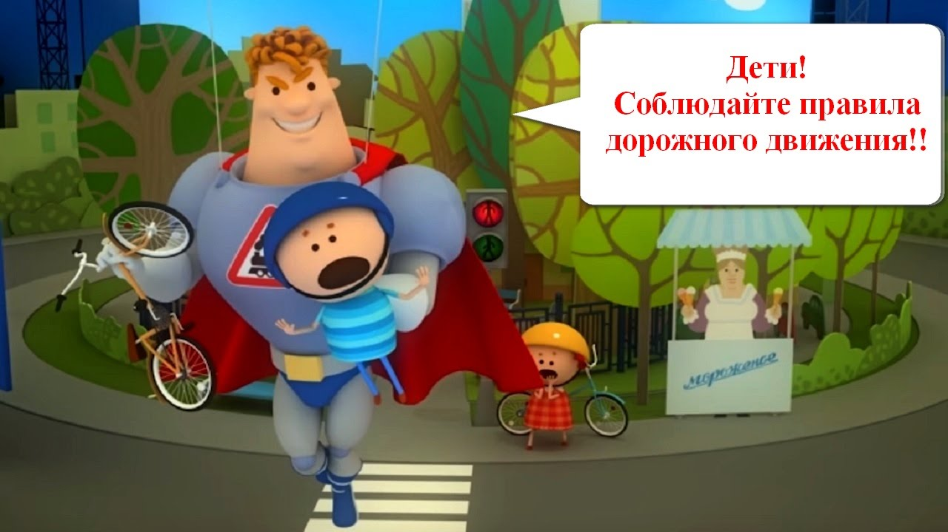
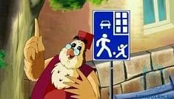
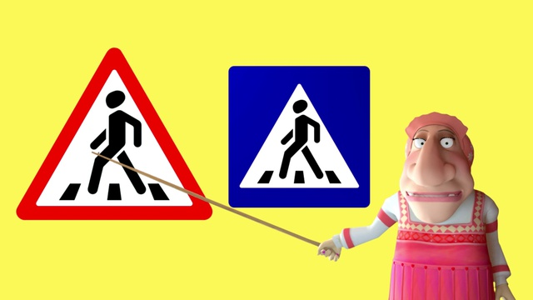
Встреча с мультфильмами несет в себе заряд положительных эмоций, что усиливает эффективность образовательной деятельности.
Начиная со среднего дошкольного возраста, мы начали использовать в своей работе с детьми, самостоятельно созданные презентации, такие как: «виды дорожных знаков и их назначение»: которые обеспечивают наглядность, что способствует комплексному восприятию и лучшему запоминанию материала, например:

Slide 8
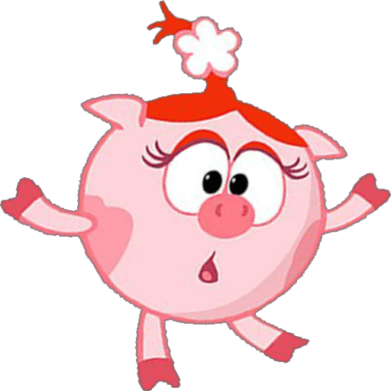
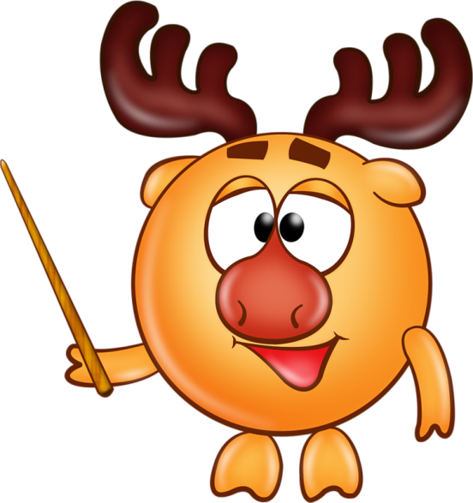
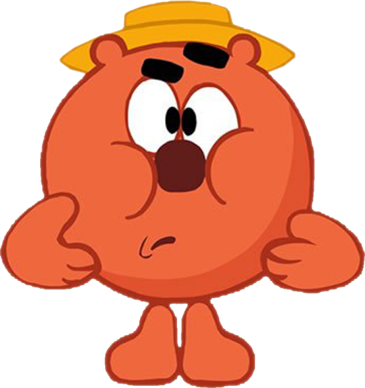
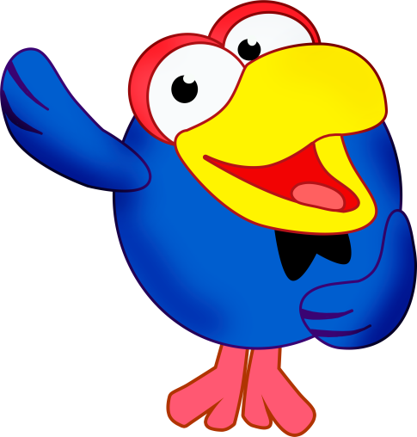
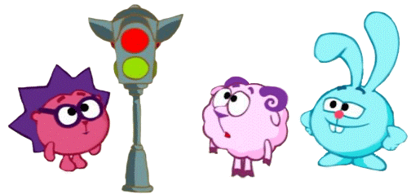
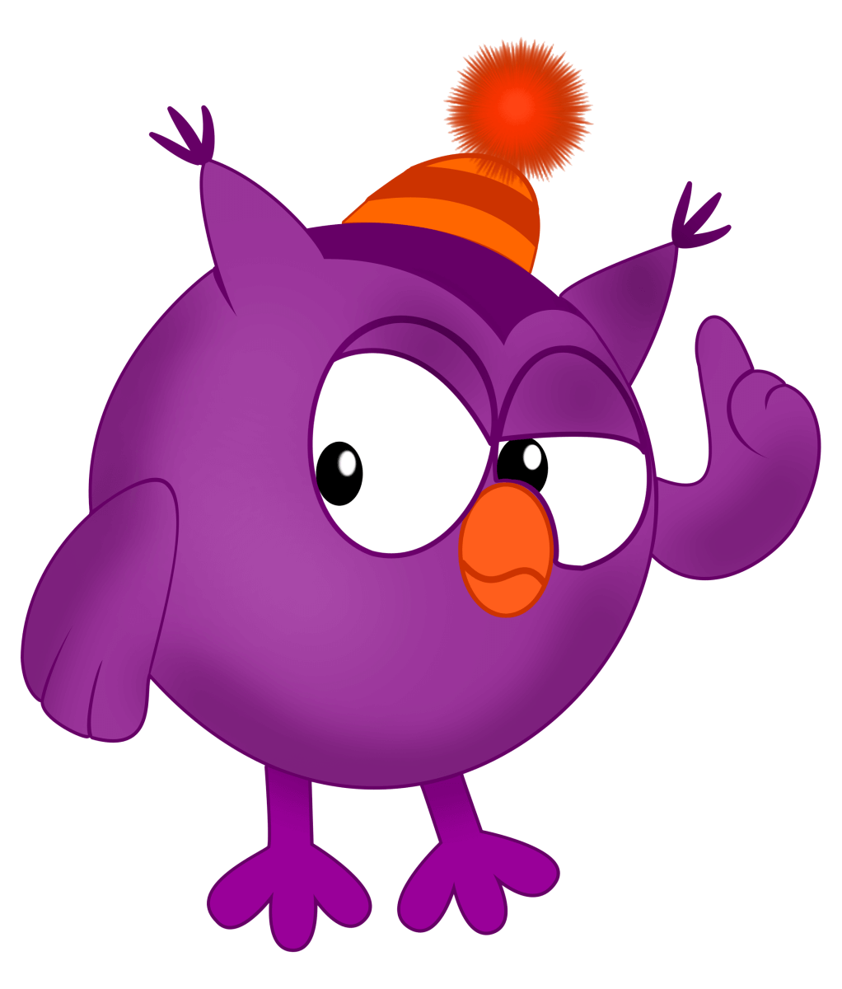
Соблюдайте
правила
дорожного
движения

Slide 9
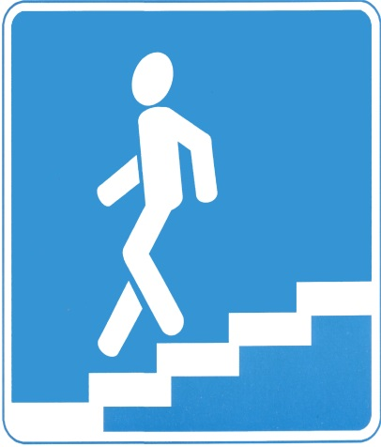

Slide 10
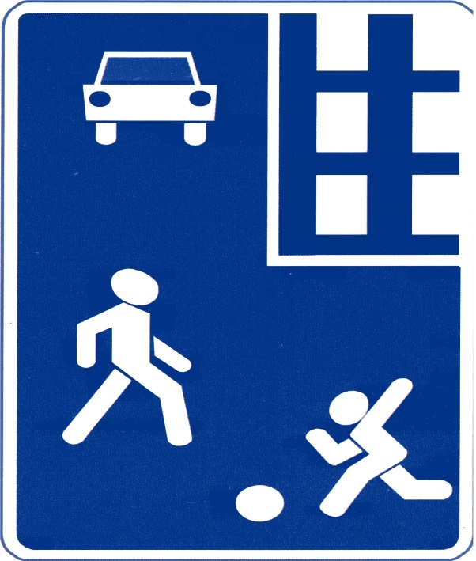
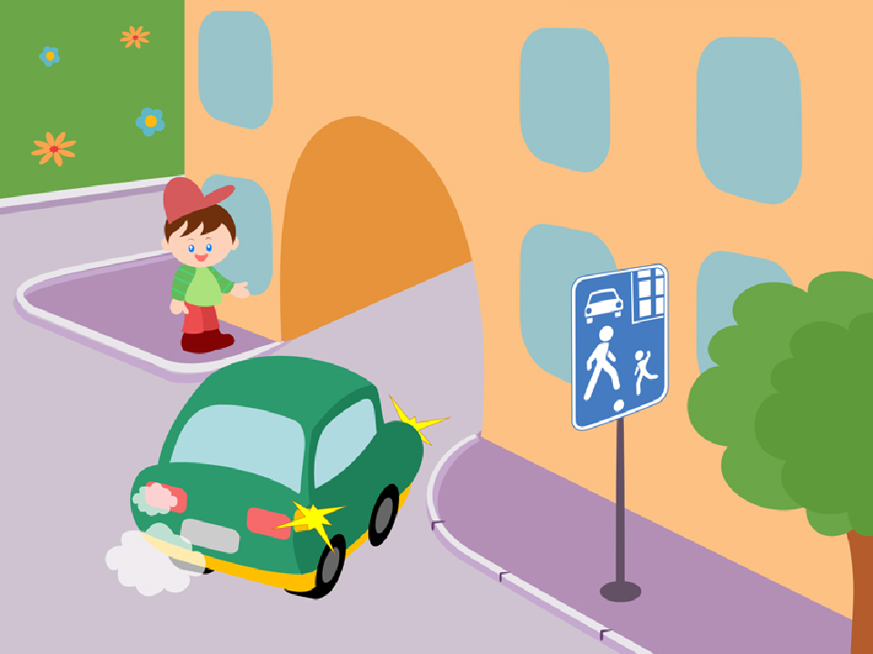
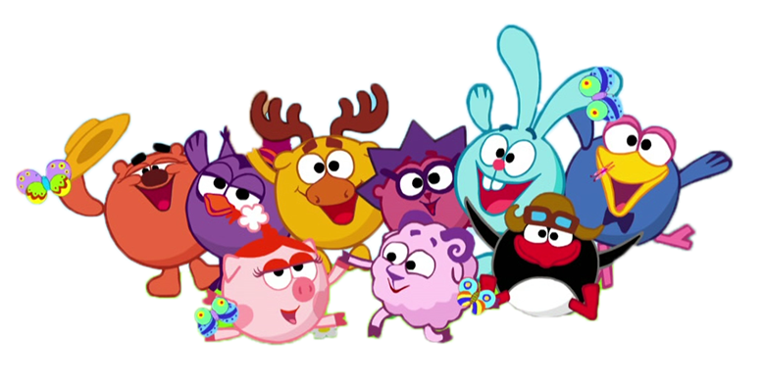
Дорожный знак
«Жилая зона»

Slide 12
Для организации самостоятельной деятельности детей мы предлагаем использовать программу Paint, в которой дети могут почувствовать себя настоящими художниками. В эту программу загружаются раскраски по правилам дорожного движения, которые дают воспитанникам возможность для творческой деятельности.
Дети выполняют такие задания, как:
– раскрасить дорожные знаки;
– раскрасить пешеходный переход;
– раскрасить сигналы светофора и другие.
При этом, владея мышкой, дошкольники развивают координацию движения руки, мелкую моторику рук.

Slide 13
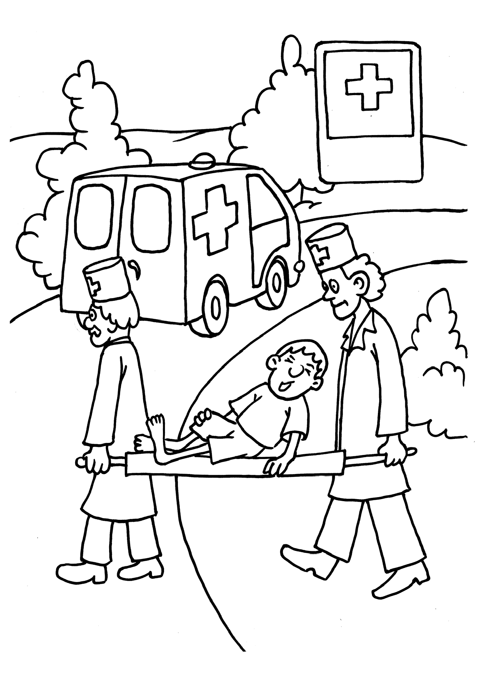
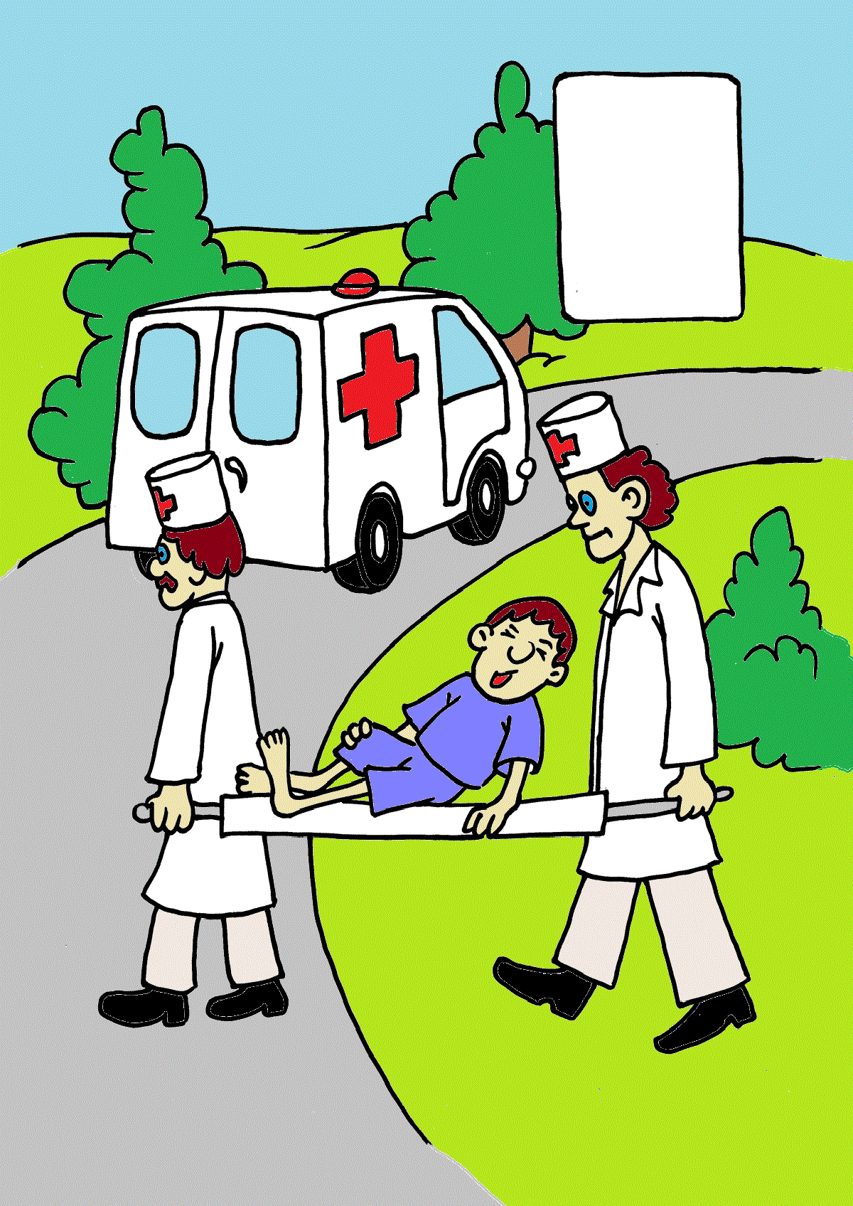

Slide 14
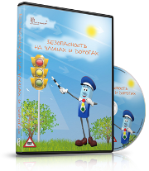
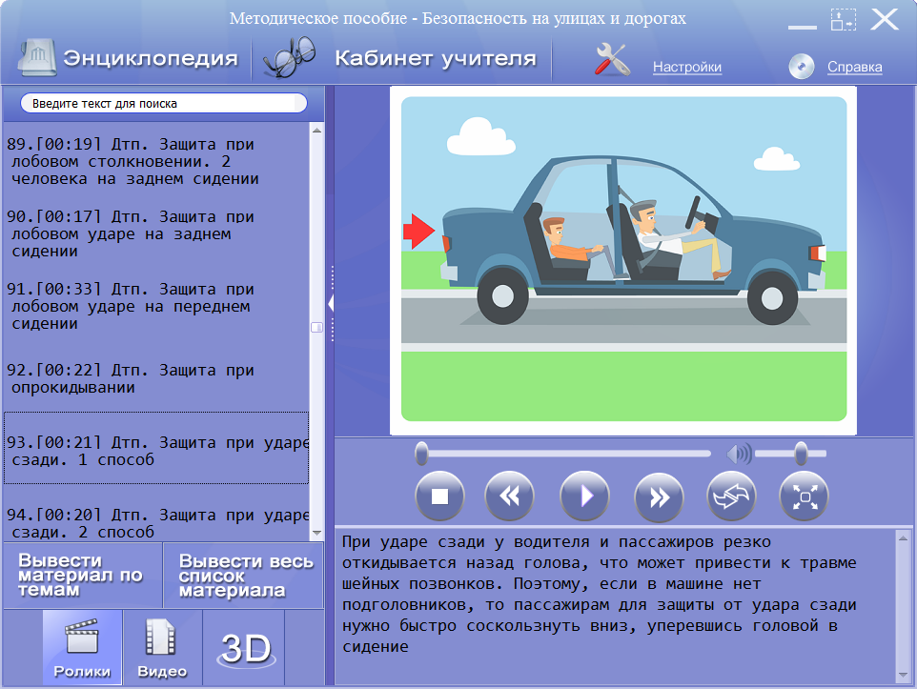
С целью разнообразить занятия по изучению ПДД, было выписано учебно-методическое пособие на DVD дисках, которые содержат в себе: информацию о дорожных знаках, сигналах управления движением, дорожной разметке, «дорожных ловушках» и способах их преодолении, контрольные вопросы, познавательные игры, обучающие материалы и многое другое.

Slide 15
Мы считаем, что компьютерные технологии обладают рядом преимуществ:
– предъявление информации на экране компьютера в игровой форме вызывает у детей огромный интерес.
– компьютер несет в себе образный тип информации, понятный дошкольникам, учитывая наглядно-образное мышление детей.
– наглядный материал, используемый в презентациях, слайд-шоу, дает возможность воспитателю включить три вида памяти воспитанников: зрительную, слуховую, моторную.
– движения, звук, мультипликация надолго привлекают внимание ребенка.
– постановка проблемных задач, поощрение ребенка при их правильном решении компьютером, является стимулом познавательной активности детей;
– компьютер предоставляет возможность реализации индивидуального подхода в работе с детьми дошкольного возраста. В процессе деятельности каждый ребенок выполняет задания своего уровня.

Slide 16
При использовании информационно-коммуникационных технологий в воспитательно-образовательном процессе соблюдаются санитарно-гигиенические требования. Работа по формированию у дошкольников устойчивых навыков безопасного поведения на дорогах с применением информационно-коммуникационных технологий открывает новые возможности.
Однако при организации работы ребенка на компьютере необходимо учитывать многие факторы. Компьютер развивает множество интеллектуальных навыков, но нельзя забывать о норме.
Важно соблюдать условия для сбережения здоровья ребенка.
Презентация должна быть краткой, доступной и композиционно целостной. Продолжительность презентации со сценарием должна составлять не более 10 мин. Для демонстрации нужно подготовить примерно 8-10 слайдов.
.

Slide 17
Таким образом, использование мультимедийных презентаций в дошкольном образовательном процессе ведет к повышению усвоения знаний дошкольниками на более высокий уровень. Несет в себе образный тип информации, обладает стимулом познавательной активности, облегчает работу воспитателя.

